Slide 1
러닝앤쉐어링 최종발표
문무현

Slide 2
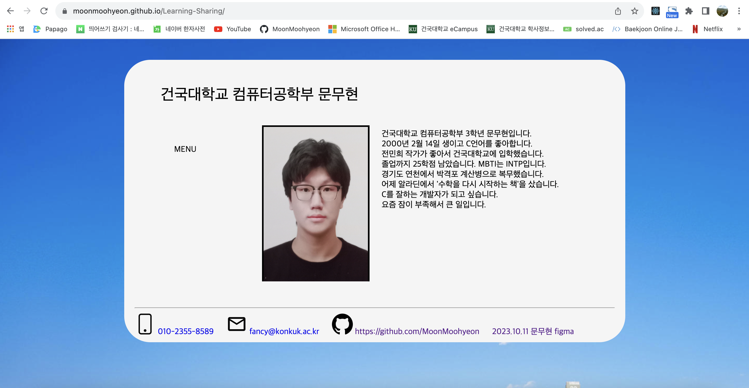
깃헙으로 페이지 배포 완료
https://moonmoohyeon.github.io/Learning-Sharing/

Slide 3
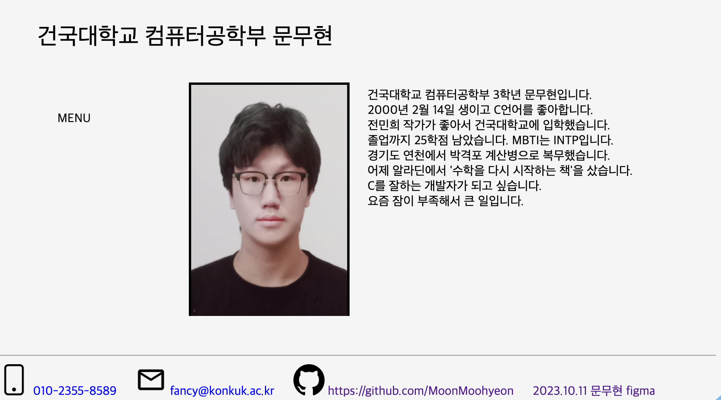
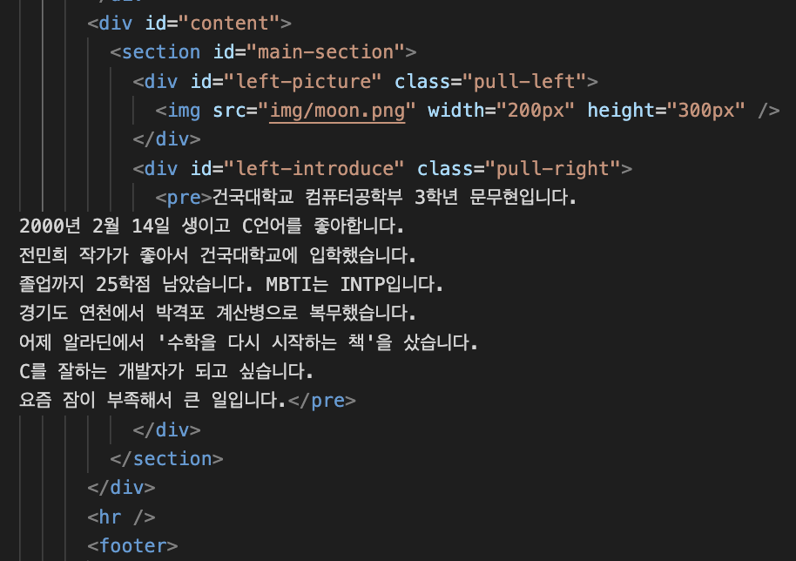
메인 페이지 - <pre>

Slide 4
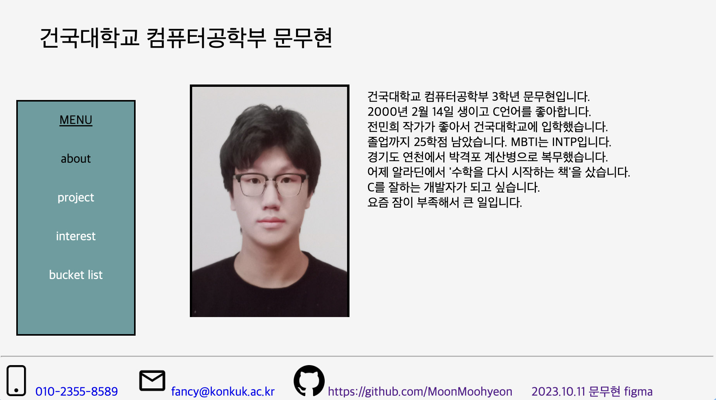
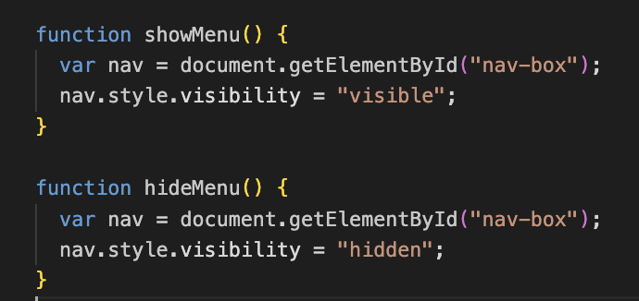
자바스크립트로 메뉴 구현

Slide 5
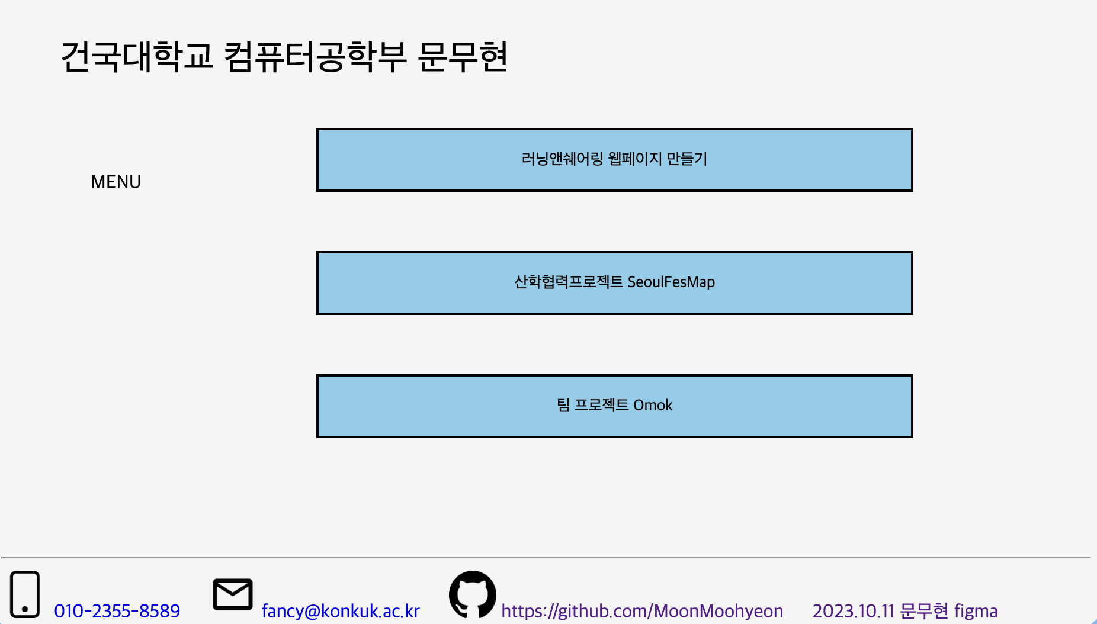
프로젝트 페이지

Slide 6
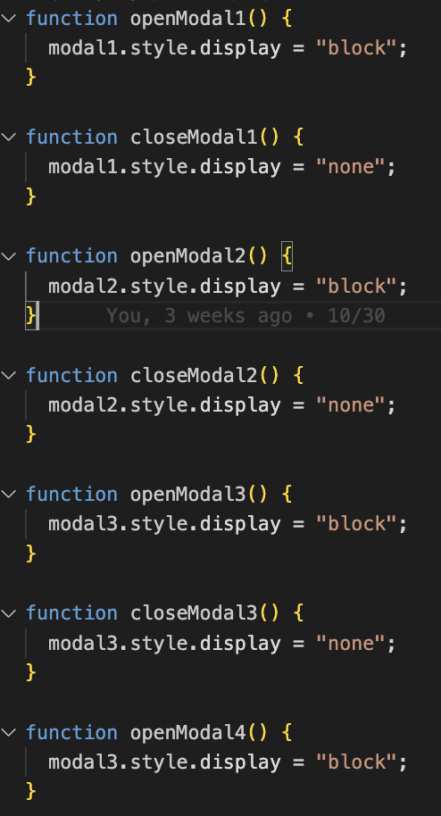
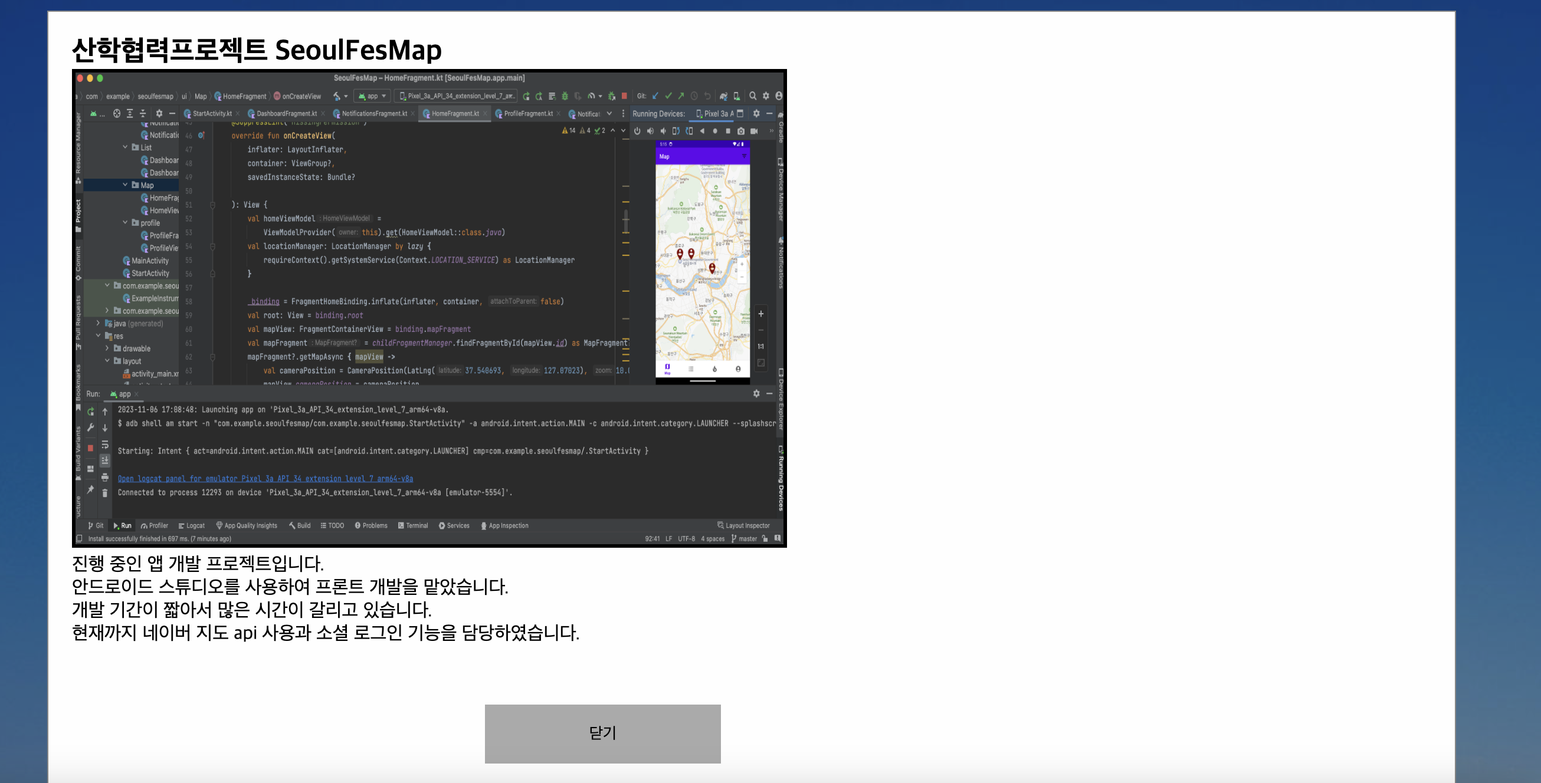
자바스크립트로 모달창 구현

Slide 7
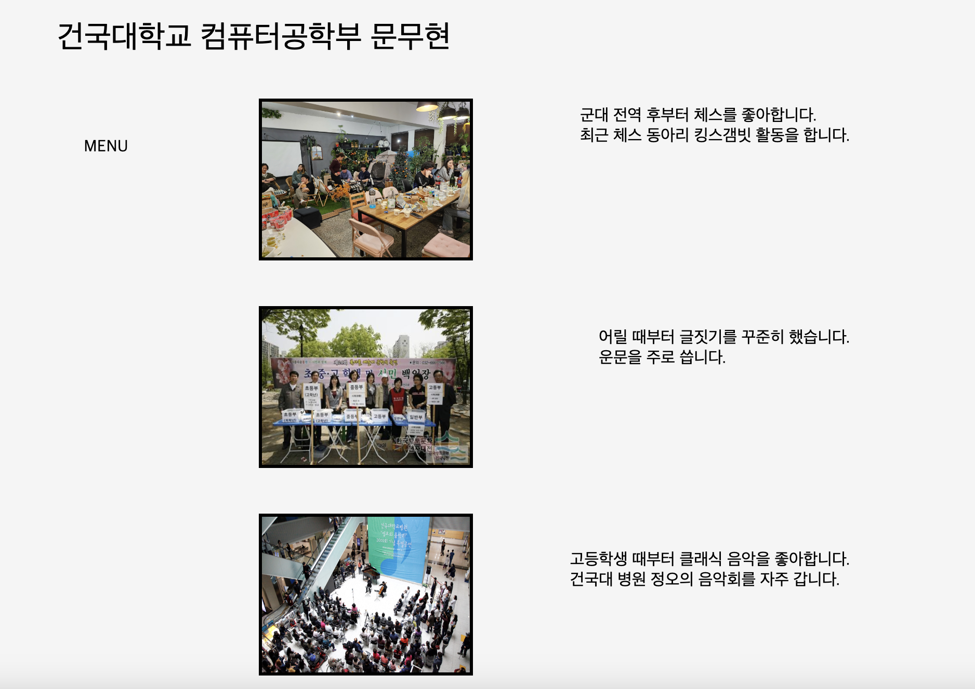
인터레스트 페이지

Slide 8
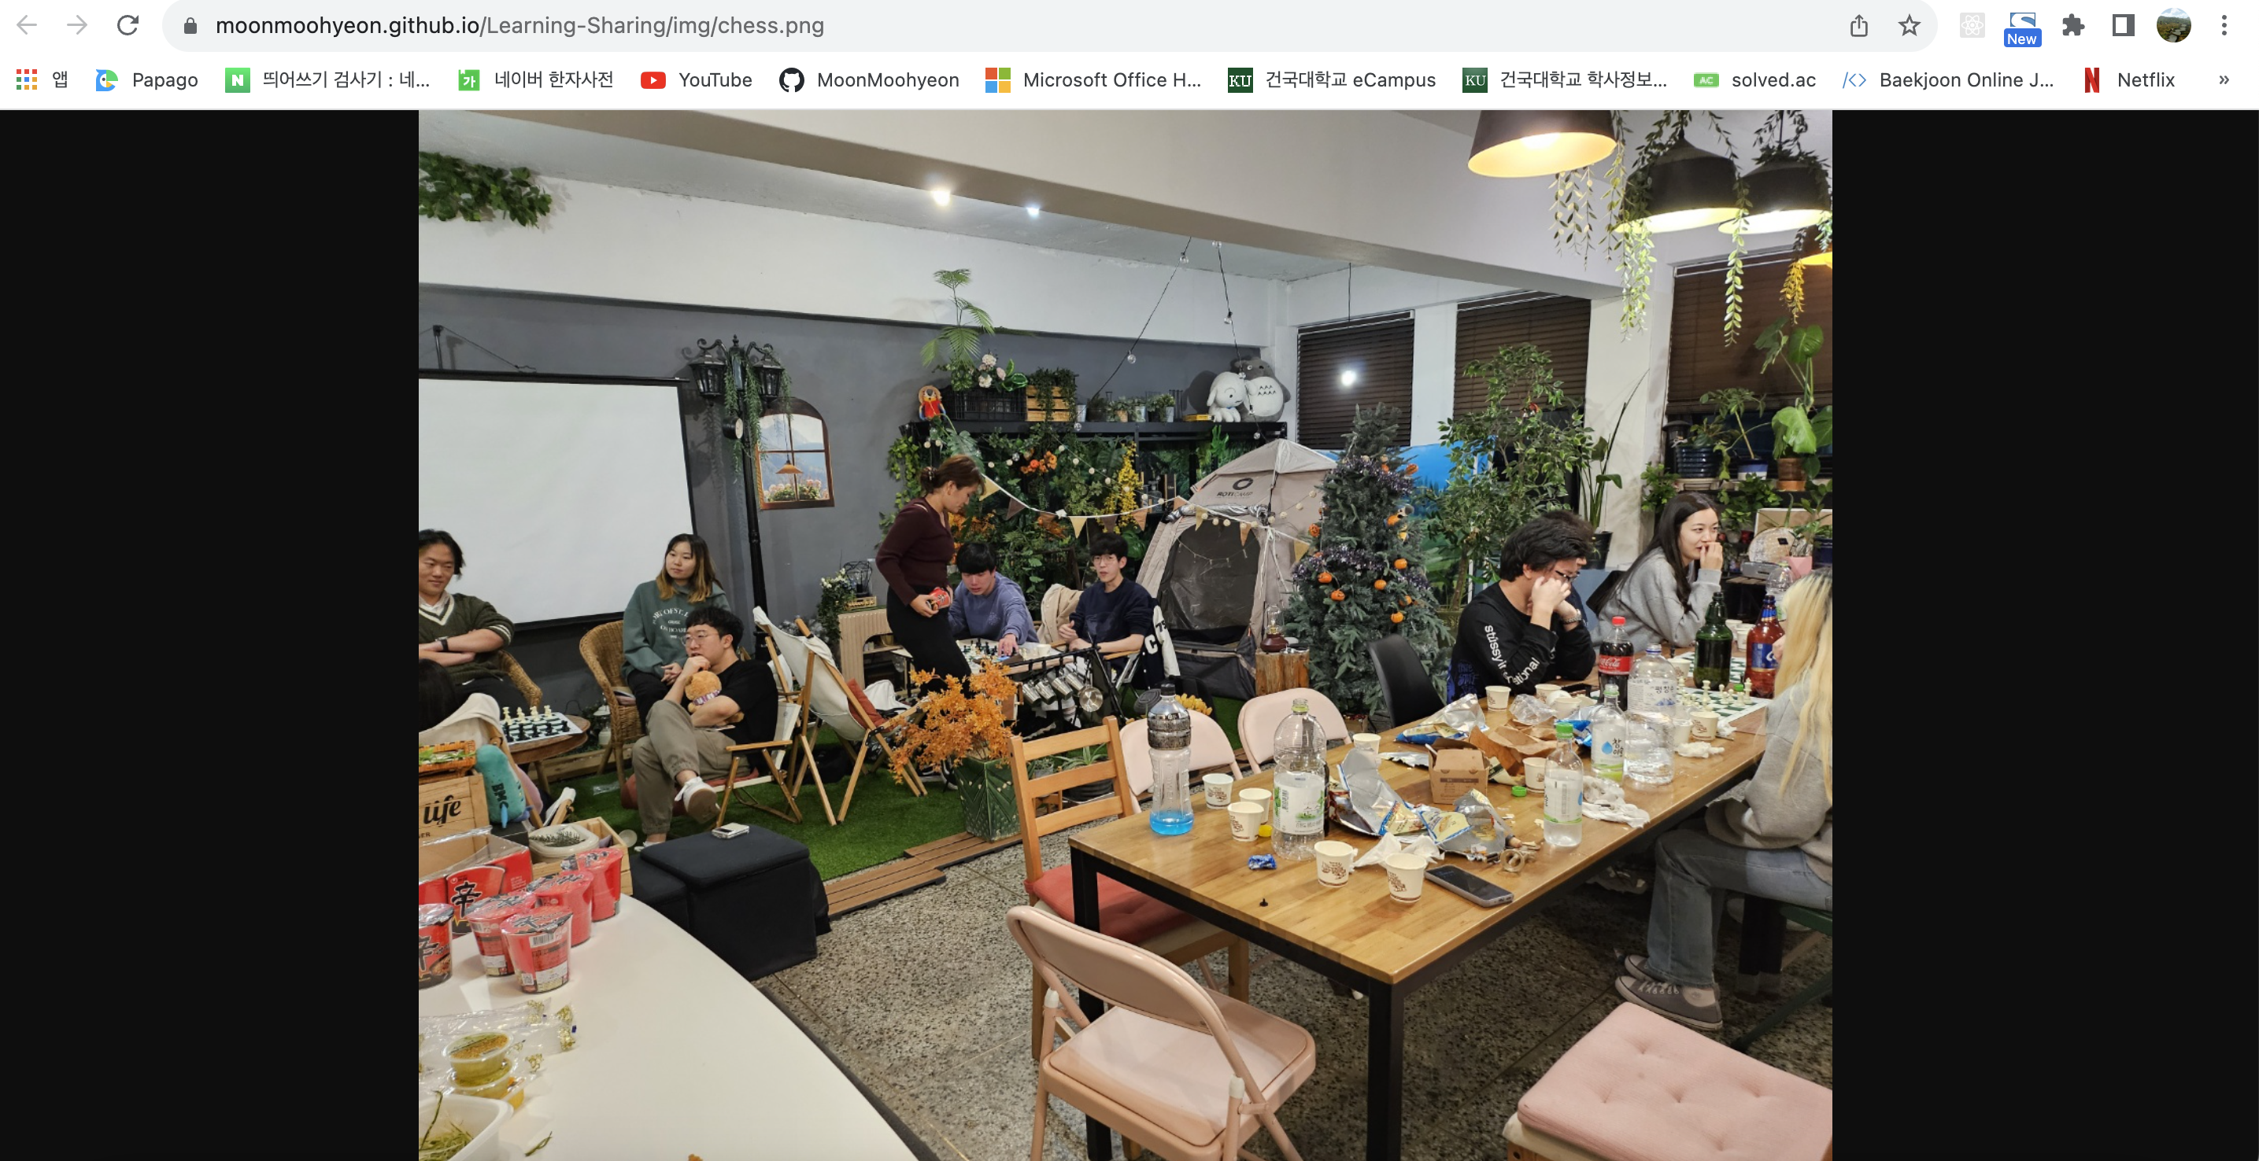
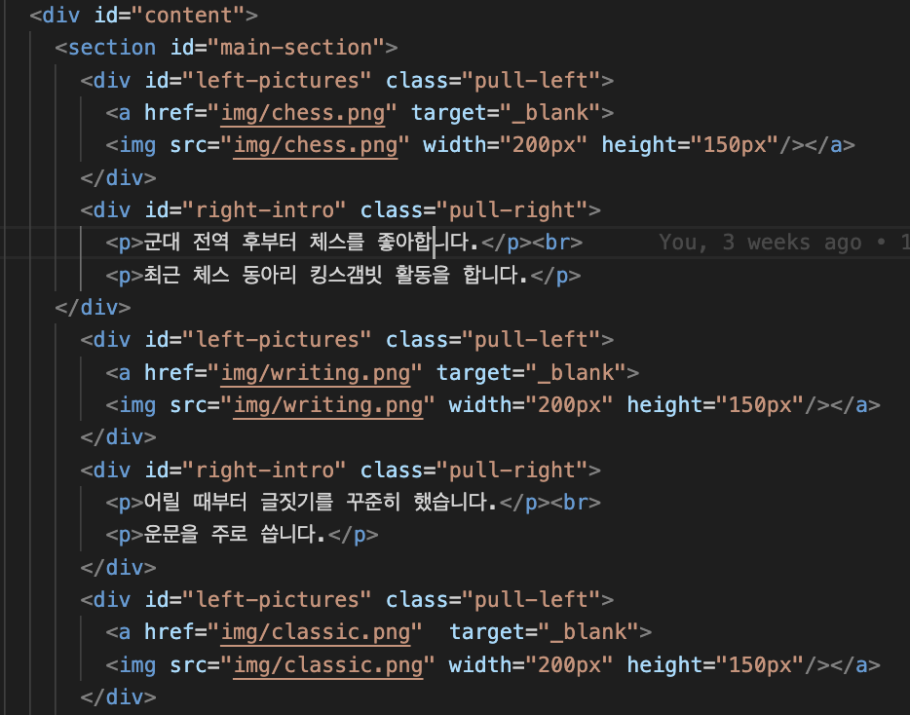
썸네일 구현

Slide 9
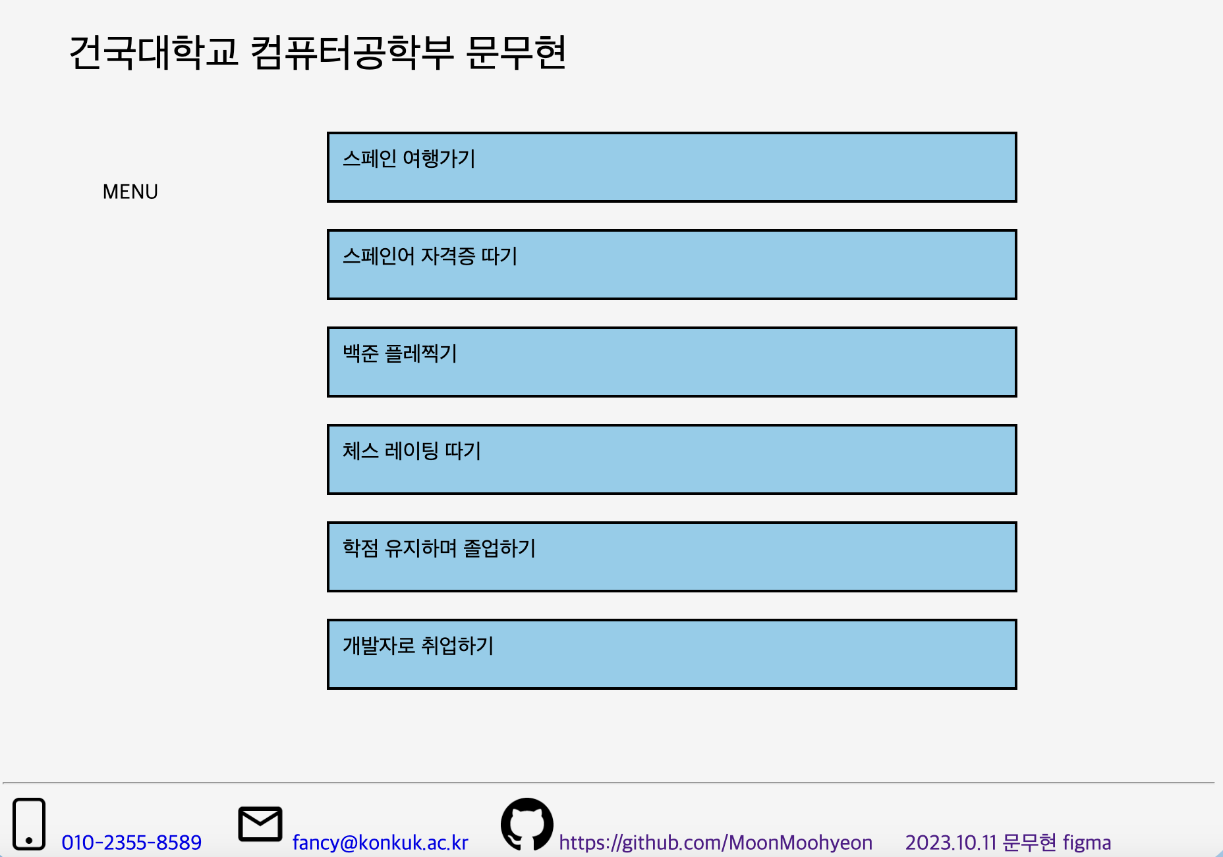
버킷리스트 페이지

Slide 10
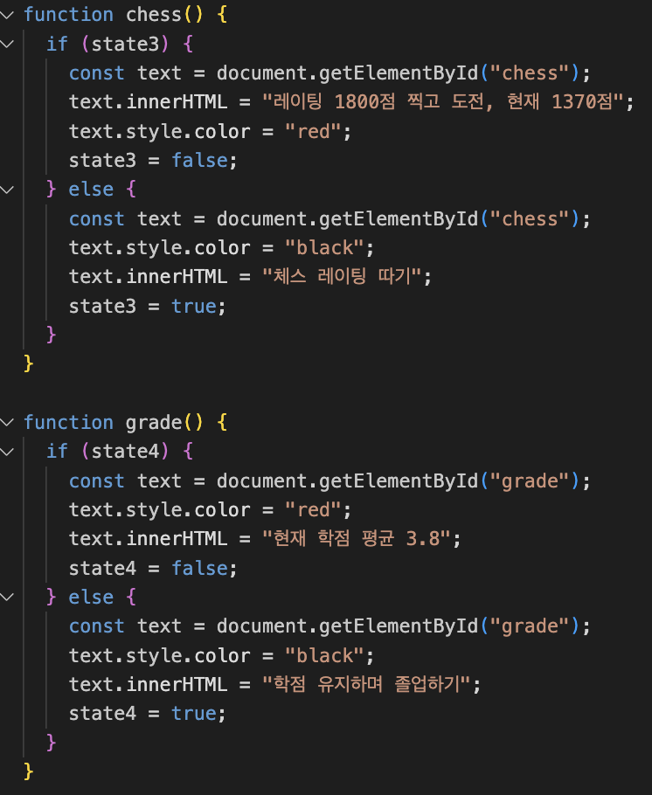
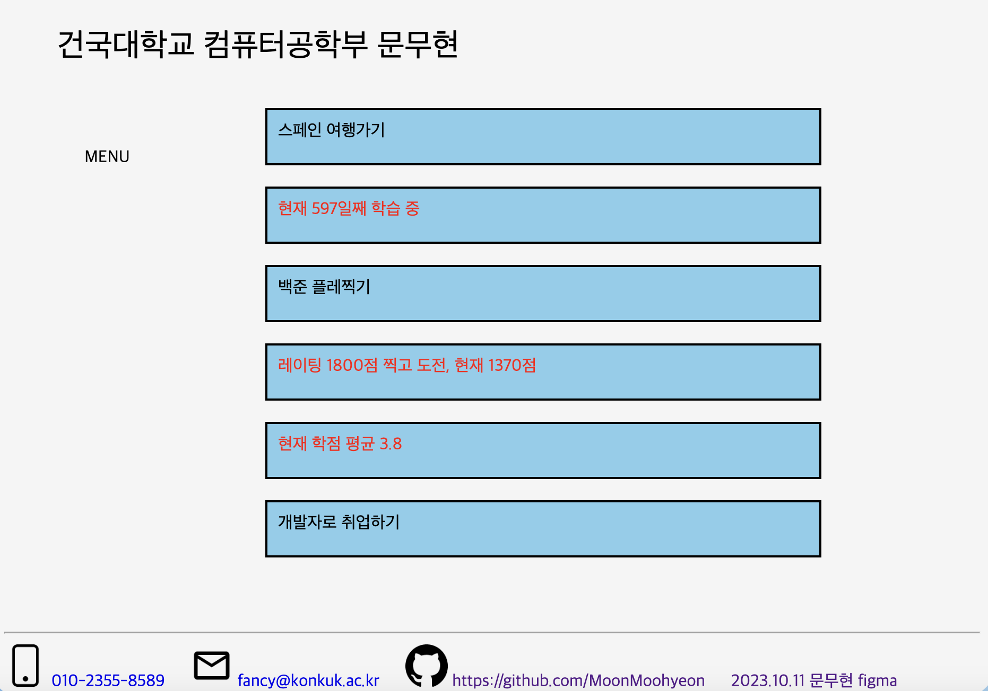
클릭 시 변하는 글자색 구현

Slide 11
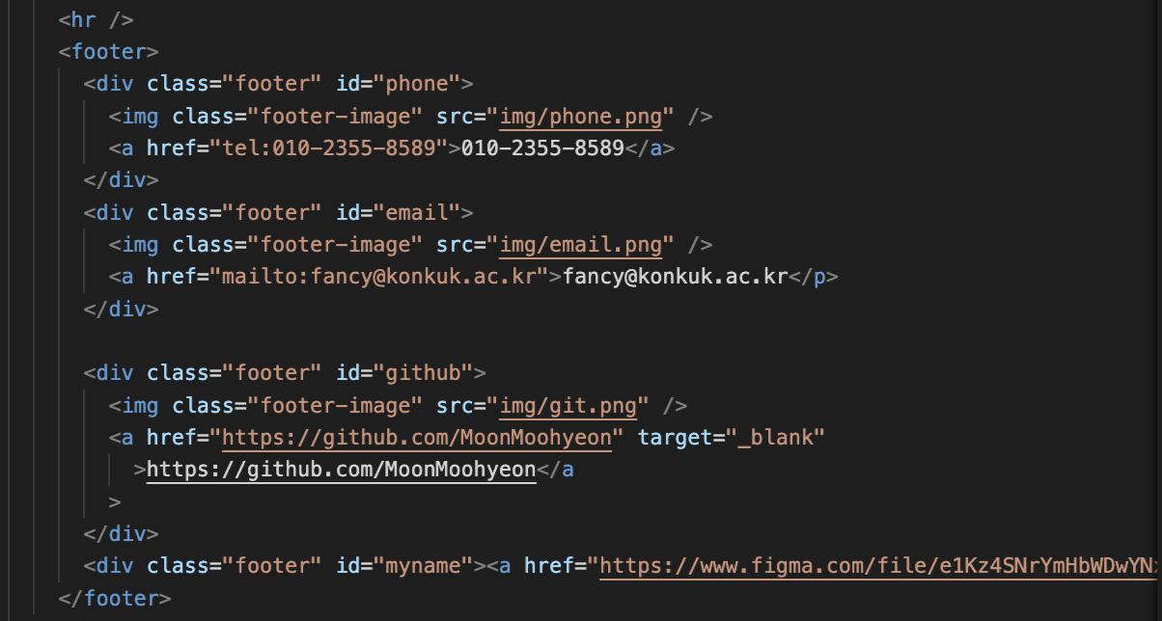
푸터 링크 구현

